Slide 1
Définitions ressources et réserves Norme 43-101

Slide 2
Ressources et réserves
Ressources
Réserves
Certitude
géologique
mesurées
prouvées
(measured)
(proven)
indiquées
probables
(indicated)
(probable)
présumées
x
(inferred)
Certitude économique

Slide 3
Définition des ressources et réserves
Ressources minérales:
Concentrations ou indices minéralisés d'une substance naturelle solide… dont la forme, la quantité et la teneur ou qualité sont telles qu'elles présentent des perspectives raisonnables d'extraction rentable.
Ressources minérales présumées
partie des ressources minérales dont on peut estimer la quantité et la teneur ou qualité sur la base de preuves géologiques et d'un échantillonnage restreint et dont on peut raisonnablement présumer, sans toutefois la vérifier, de la continuité de la géologie et des teneurs. L'estimation est fondée sur des renseignements et un échantillonnage restreints, recueillis à l'aide de techniques appropriées à partir d'emplacements tels des affleurements, des tranchées, des puits, des chantiers et des sondages.

Slide 4
Définition des ressources et réserves
Ressources minérales indiquées:
partie des ressources minérales dont on peut estimer la quantité et la teneur ou qualité, la densité, la forme et les caractéristiques physiques avec un niveau de confiance suffisant pour permettre la mise en place appropriée de paramètres techniques et économiques en vue de justifier la planification minière et l'évaluation de la viabilité économique du dépôt. L'estimation est fondée sur des renseignements détaillés et fiables relativement à l'exploration et aux essais, recueillis à l'aide de techniques appropriées à partir d'emplacements tels des affleurements, des tranchées, des puits, des chantiers et des sondages dont l'espacement est assez serré pour émettre une hypothèse raisonnable sur la continuité de la géologie et des teneurs.

Slide 5
Définition des ressources et réserves
Ressources minérales mesurées:
partie des ressources minérales dont la quantité et la teneur ou qualité, la densité, la forme et les caractéristiques physiques sont si bien établies que l'on peut les estimer avec suffisamment de confiance pour permettre une considération adéquate de paramètres techniques et économiques en vue de justifier la planification de la production et l'évaluation de la viabilité économique du dépôt. L'estimation est fondée sur des renseignements détaillés et fiables relativement à l'exploration et aux essais, recueillis à l'aide de techniques appropriées à partir d'emplacements tels des affleurements, des tranchées, des puits, des chantiers et des sondages dont l'espacement est assez serré pour confirmer à la fois la continuité de la géologie et des teneurs.

Slide 6
Définition des ressources et réserves
Réserves minérales:
partie économiquement exploitable des ressources minérales mesurées ou indiquées, démontrée par au moins une étude préliminaire de faisabilité. Les réserves minérales comprennent les matériaux de dilution et des provisions pour pertes subies lors de l'exploitation.
Étude préliminaire de faisabilité:
- méthode de minage (souterrain)
- limite de la fosse (ciel ouvert)
- méthode de traitement du minerai
- analyse financière suffisamment complète (technique, ingénierie, légal, opération, économique, social, environnmental, autres) pour que la personne qualifiée puisse déterminer quelle partie des ressources peut être classée réserves

Slide 7
Définition des ressources et réserves
Réserves minérales probables:
partie économiquement exploitable des ressources minérales indiquées et, dans certains cas, des ressources minérales mesurées, démontrée par au moins une étude préliminaire de faisabilité.

Slide 8
Définition des ressources et réserves
Réserves minérales prouvées:
partie économiquement exploitable des ressources minérales mesurées, démontrée par au moins une étude préliminaire de faisabilité.

Slide 9
Norme 43-101
1- Toute information publiée sur les ressources et les réserves doit faire l'objet d'un rapport technique rédigé par une personne qualifiée.
2- Personne qualifiée:
- un ingénieur ou géoscientifique
- membre d'une association professionnelle
- comptant au moins 5 ans d'expérience dans le domaine de l'exploration minérale, de la mise en valeur, de l'exploitation ou de l'évaluation de projets miniers. Elle possède aussi une expérience pertinente par rapport à l'objet du rapport technique.

Slide 10
Norme 43-101: le rapport technique
Préambule:
1- Objectif: fournir les renseignements scientifiques et techniques pour toute déclaration concernant les ressources et réserves, activité d’exploration,….
2- Suivre les définitions de ressources et réserves de la norme canadienne
3- Suivre le plan décrit à l’annexe
4- Peut omettre les sections non-pertinentes
5- rédigé par une personne qualifiée (interne ou externe pour une compagnie productrice; externe pour une junior)

Slide 11
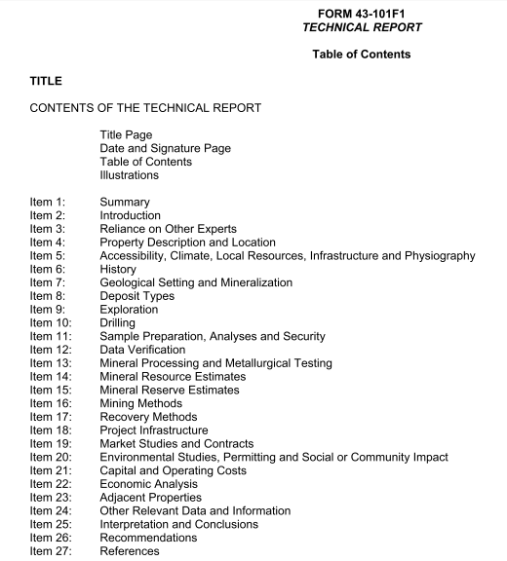

Slide 12
Rapport niveau « résumé »
Cibler l’objet du rapport
Nombre de pages raisonnable (~100- 150 pour les items 2-26)
(médiane de 110 pages de 2010 à 2015)
Appendices de taille raisonnable (cas d’un rapport de 54 pages et appendices de 4740 pages ☺ )
~1000 rapports techniques /an déposés !
Dépôts sur SEDAR (www.sedar.com)
Lecture intéressante: http://www.osc.gov.on.ca/documents/en/Securities-Category4/rule_20150304_43-101_tsx-venture.pdf
Google: PDAC OSC Mining disclosure

Slide 13
Exemple : Canadian Malartic
2007 : Technical Report Canadian Malartic Gold Project
2008: Technical Report NI 43-101 Preliminary Assessment of the Canadian Malartic Gold Project
2008: Technical Report NI 43-101 Amended Preliminary Assessment of the
Canadian Malartic Gold Project
2008: An updated mineral resource estimate for the Canadian Malartic Project
2010: Updated resource and reserve estimates for the Canadian Malartic Project
2011:Updated resource and reserve estimates for the Canadian Malartic Project

